Slide 1
Министерство образования РМ Портфолио Рогозиной Елены Николаевны преподавателя по классу фортепиано МБУДО «Детская музыкальная школа №6» г.о. Саранск
Дата рождения: 04.06.1959г.
Профессиональное образование:
среднее специальное: преподаватель по классу фортепиано, концертмейстер,
Саранское Государственное музыкальное училище им. Л.П.Кирюкова,
диплом № 650664, дата выдачи 28.06.1979г.;
высшее: филолог, преподаватель русского языка и литературы,
МГУ им. Н,П.Огарева, диплом №790184, дата выдачи 23.06.1986г.
Стаж педагогической работы (по специальности): 40 лет
Общий трудовой стаж: 41 год Наличие квалификационной категории: первая
(пр.№596 от 20.05.2016 по МО РМ) Дата последней аттестации: 20.05.2016г. Звание: не имеет

Slide 2
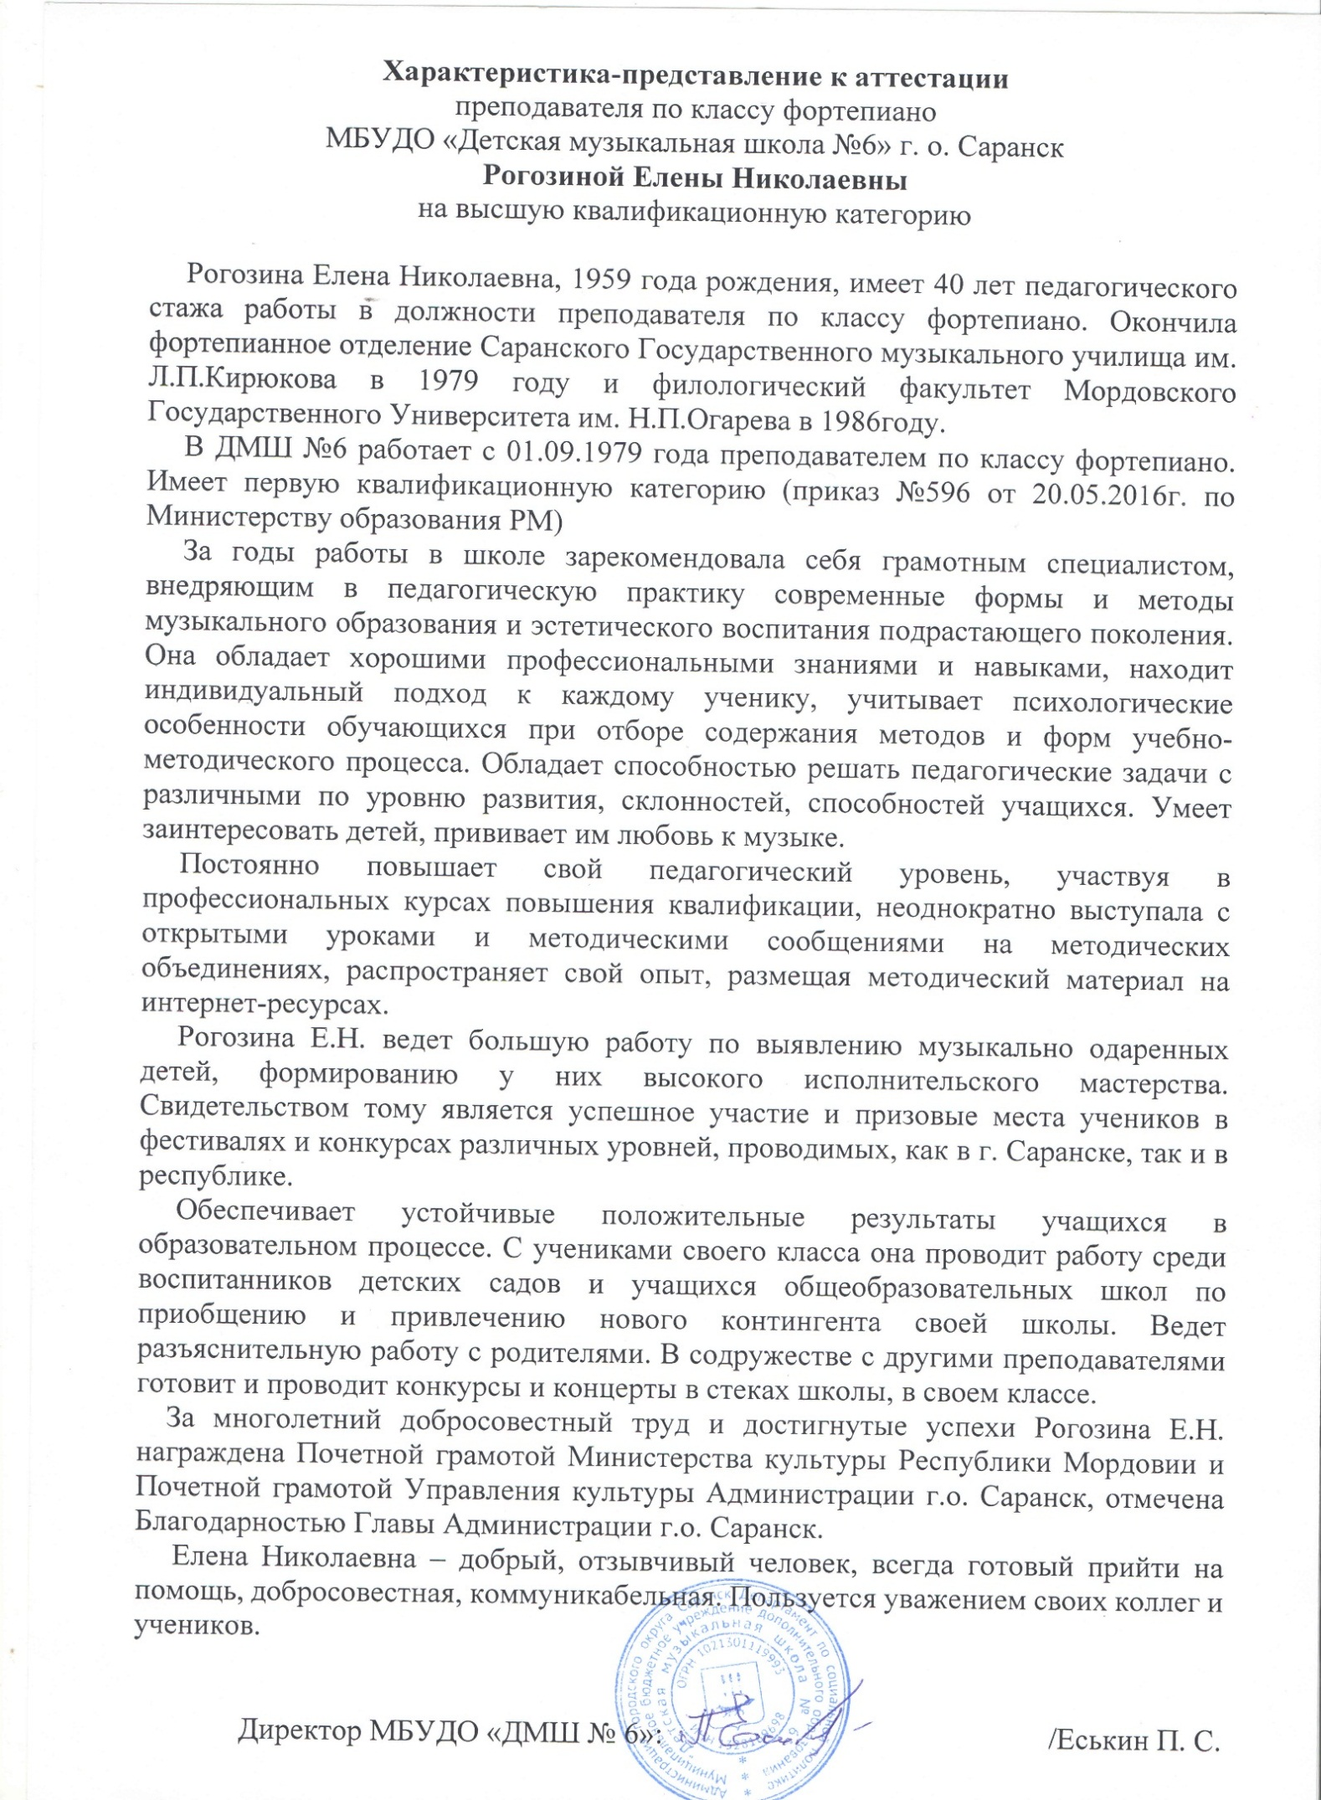

Slide 3
1. Повышение квалификации, профессиональная переподготовка

Slide 4
2. Выступления на научно-практических конференциях, педагогических чтениях, семинарах, секциях, методических объединениях

Slide 5
3. Позитивная динамика доли учащихся, успевающих не «4» и «5» за предшествующий учебный год (%)

Slide 6
4. Результаты участия обучающихся в профессиональных конкурсах, проводимых под патронатом Министерства культуры

Slide 7
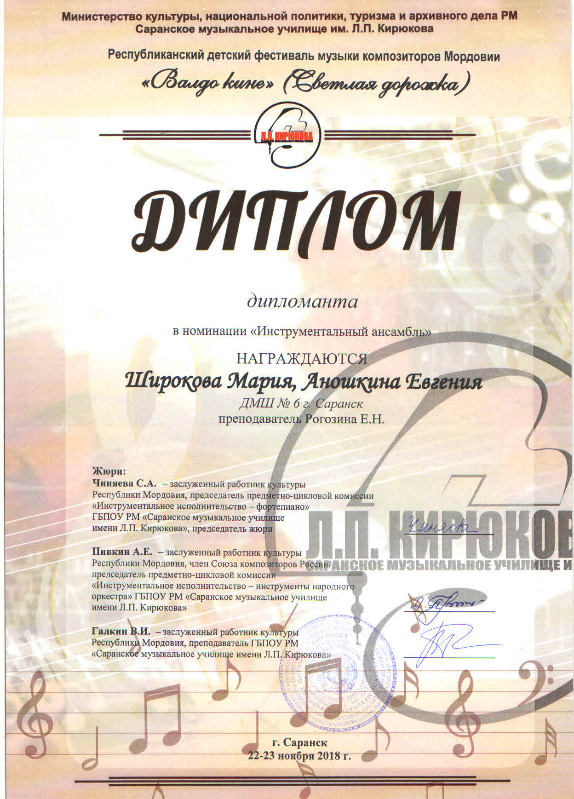

Slide 8
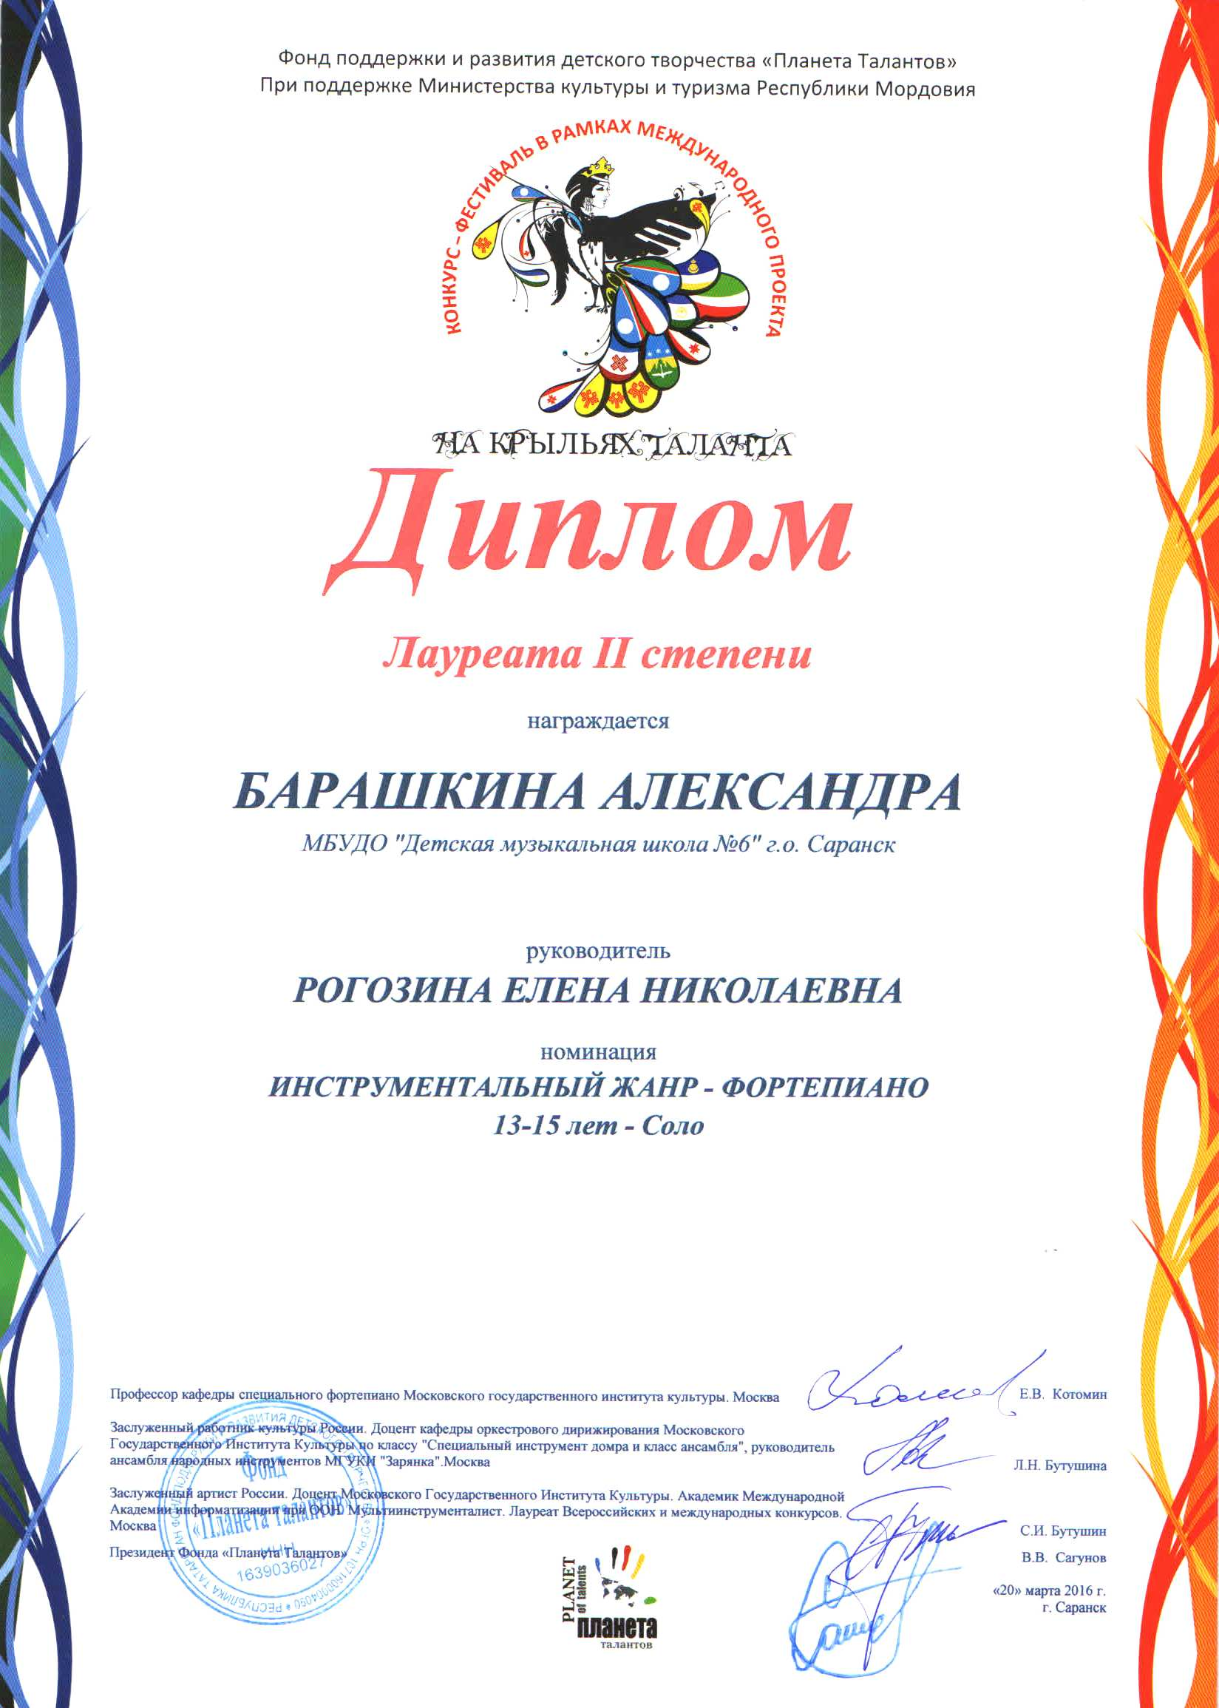

Slide 10
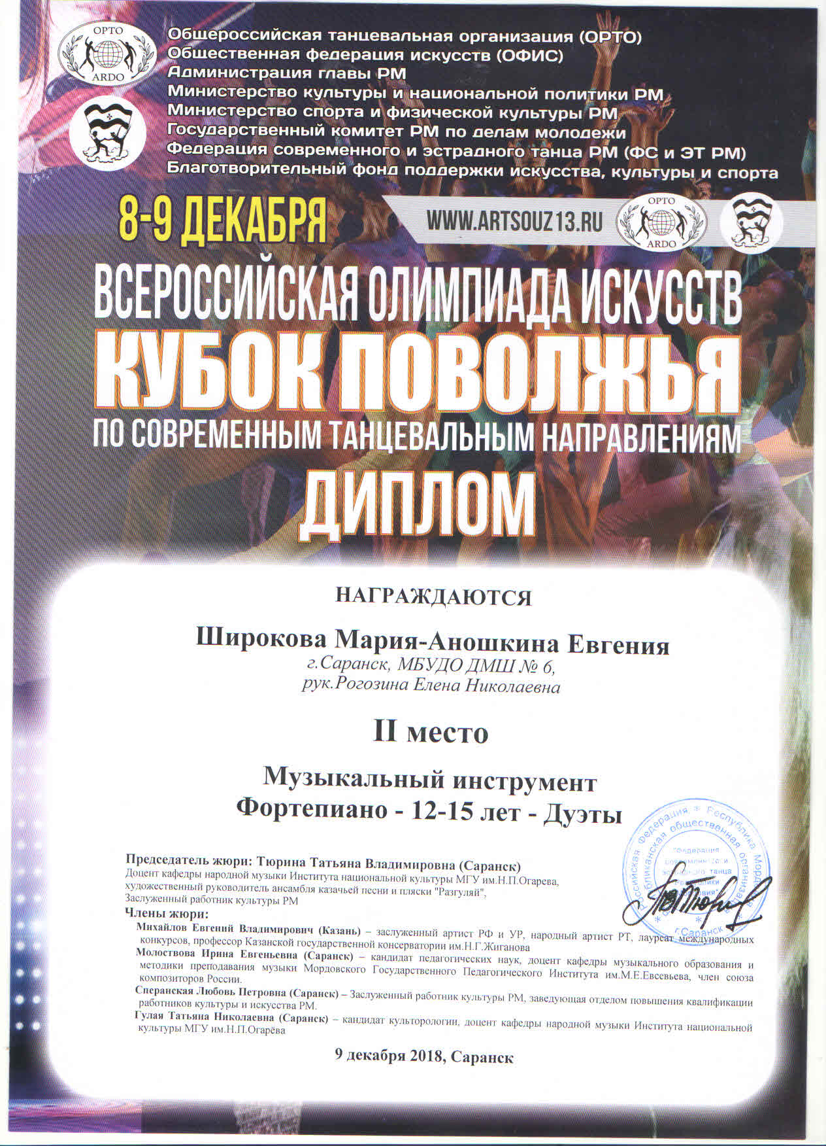

Slide 12
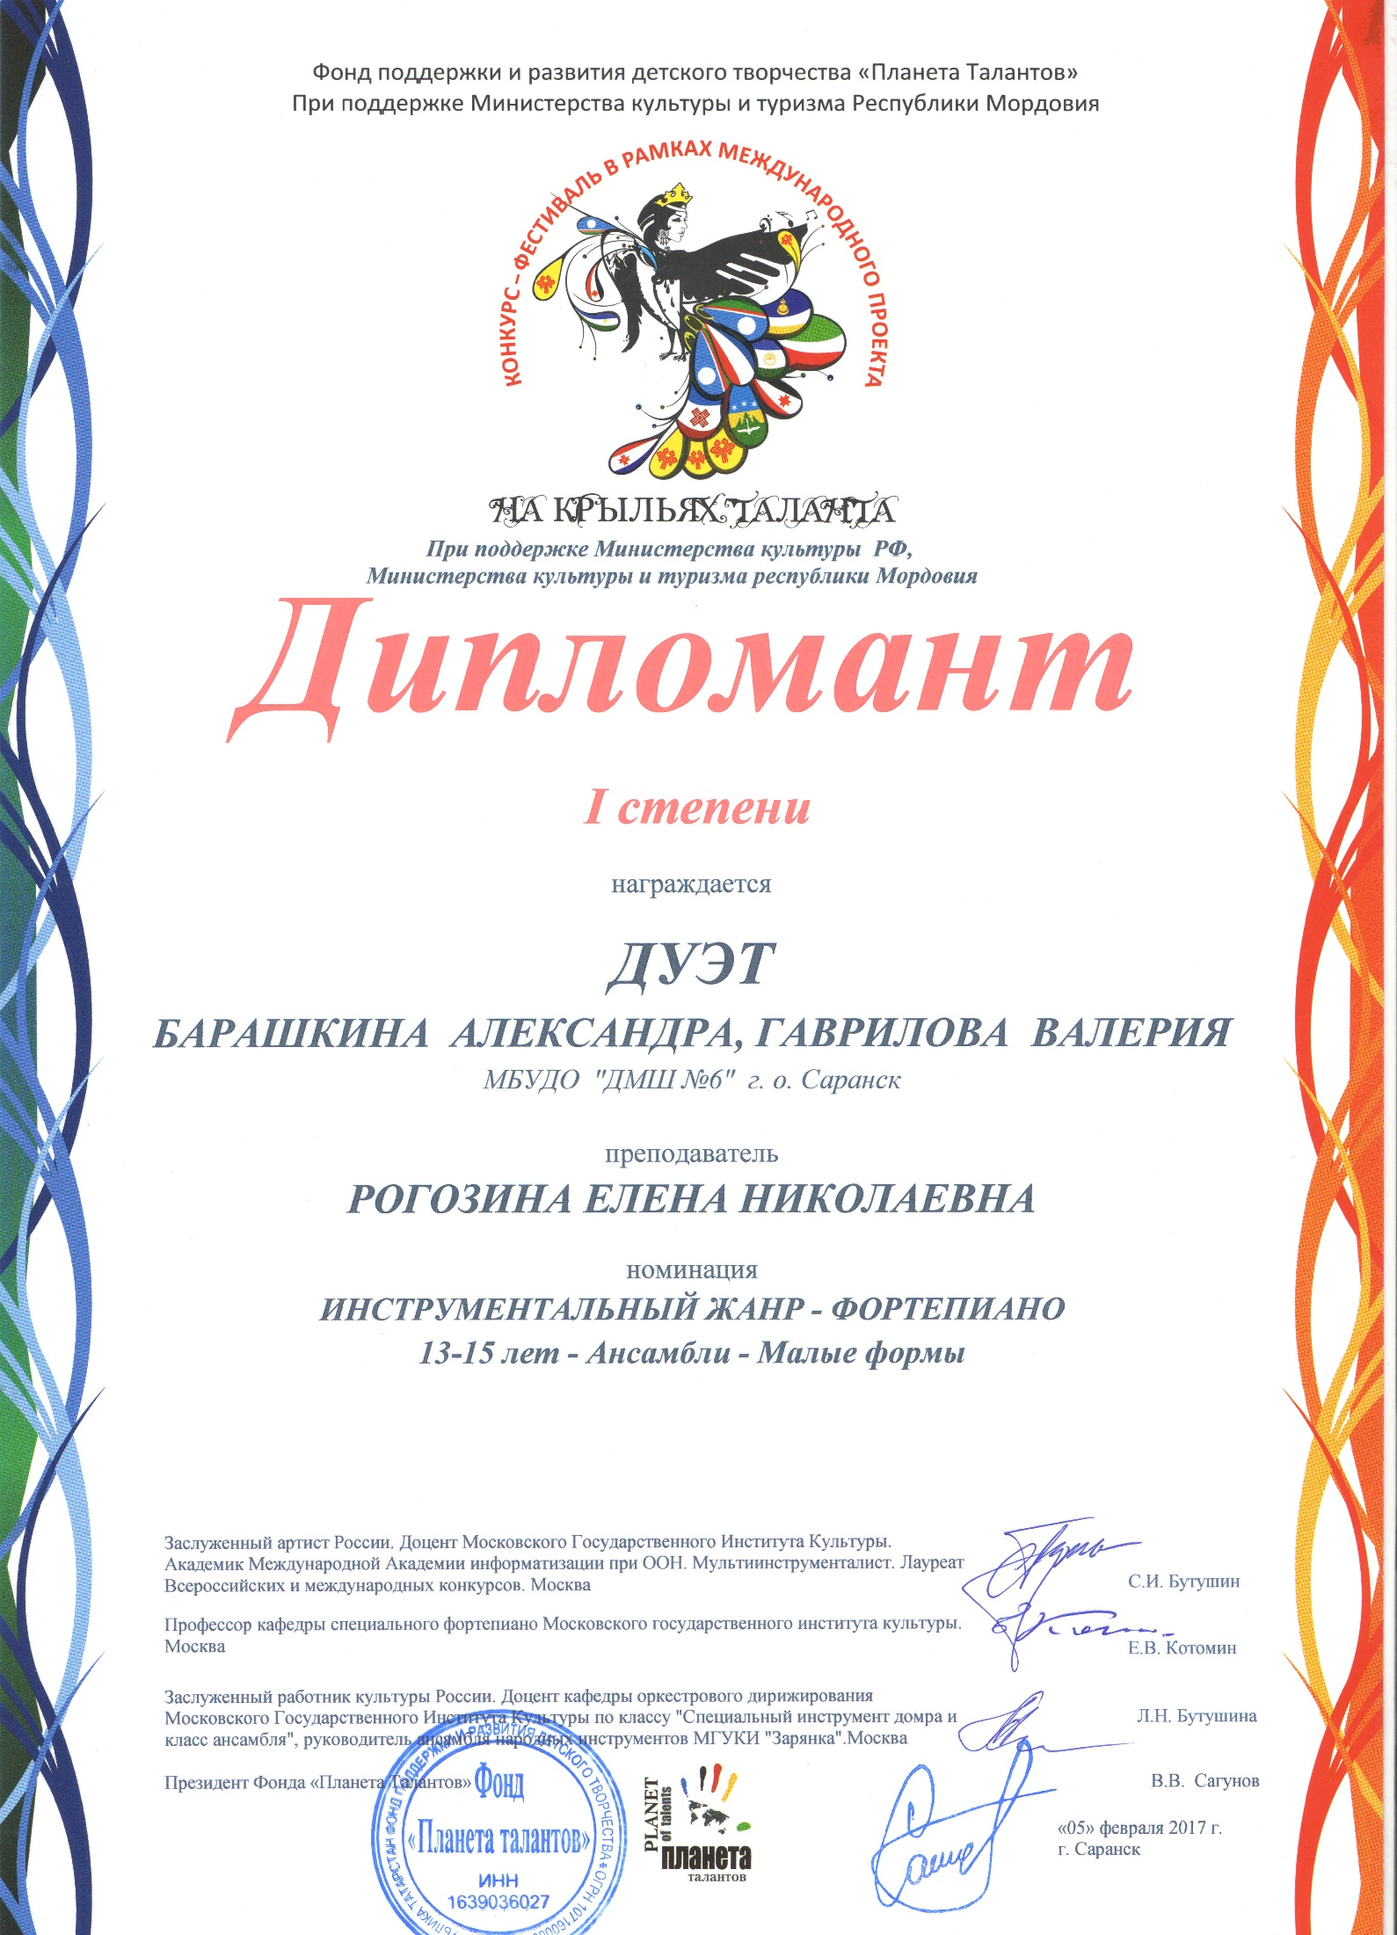

Slide 13
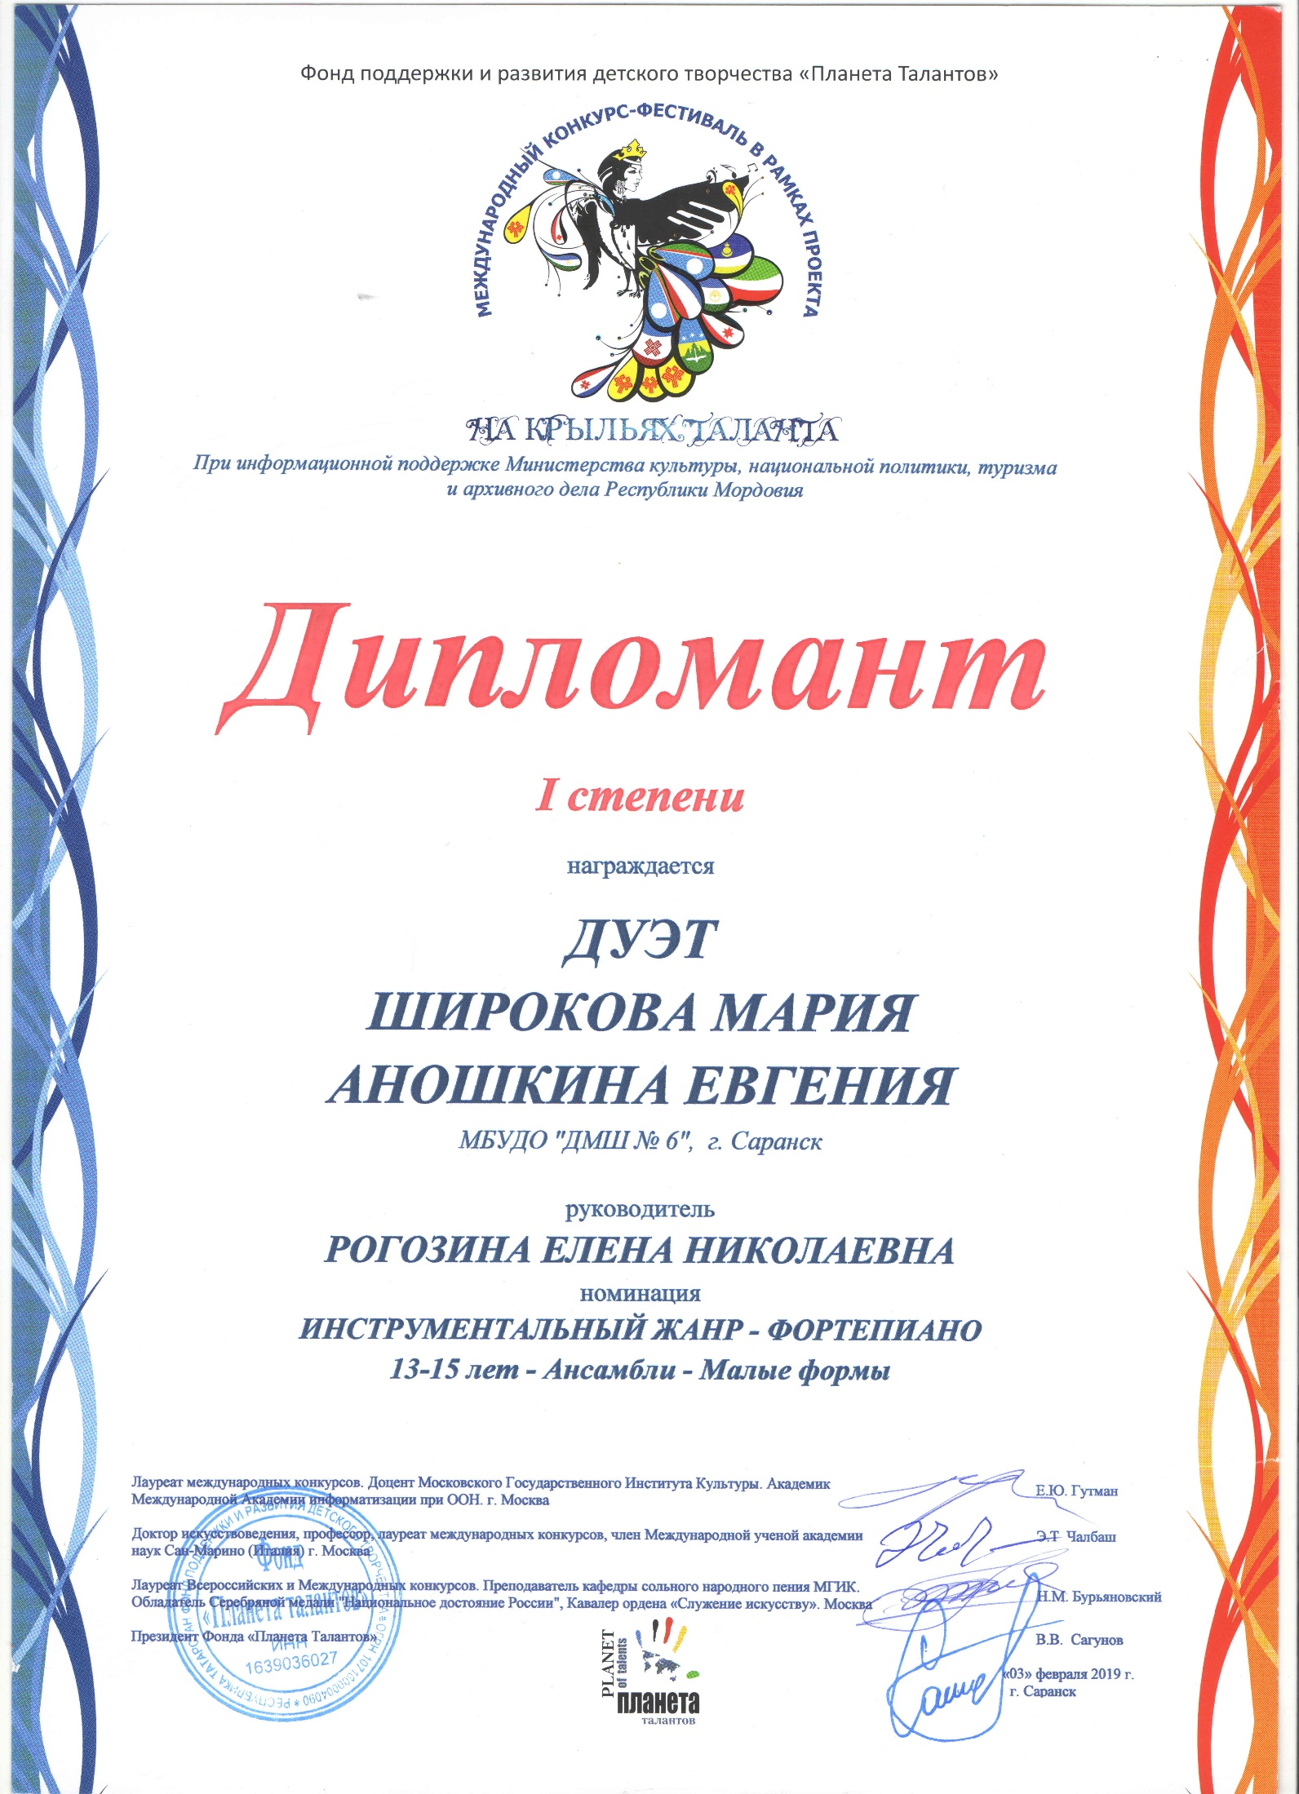

Slide 14
5. Результаты участия обучающихся в мероприятиях различных уровней по учебной деятельности: предметные олимпиады; конкурсы; фестивали и др.

Slide 15
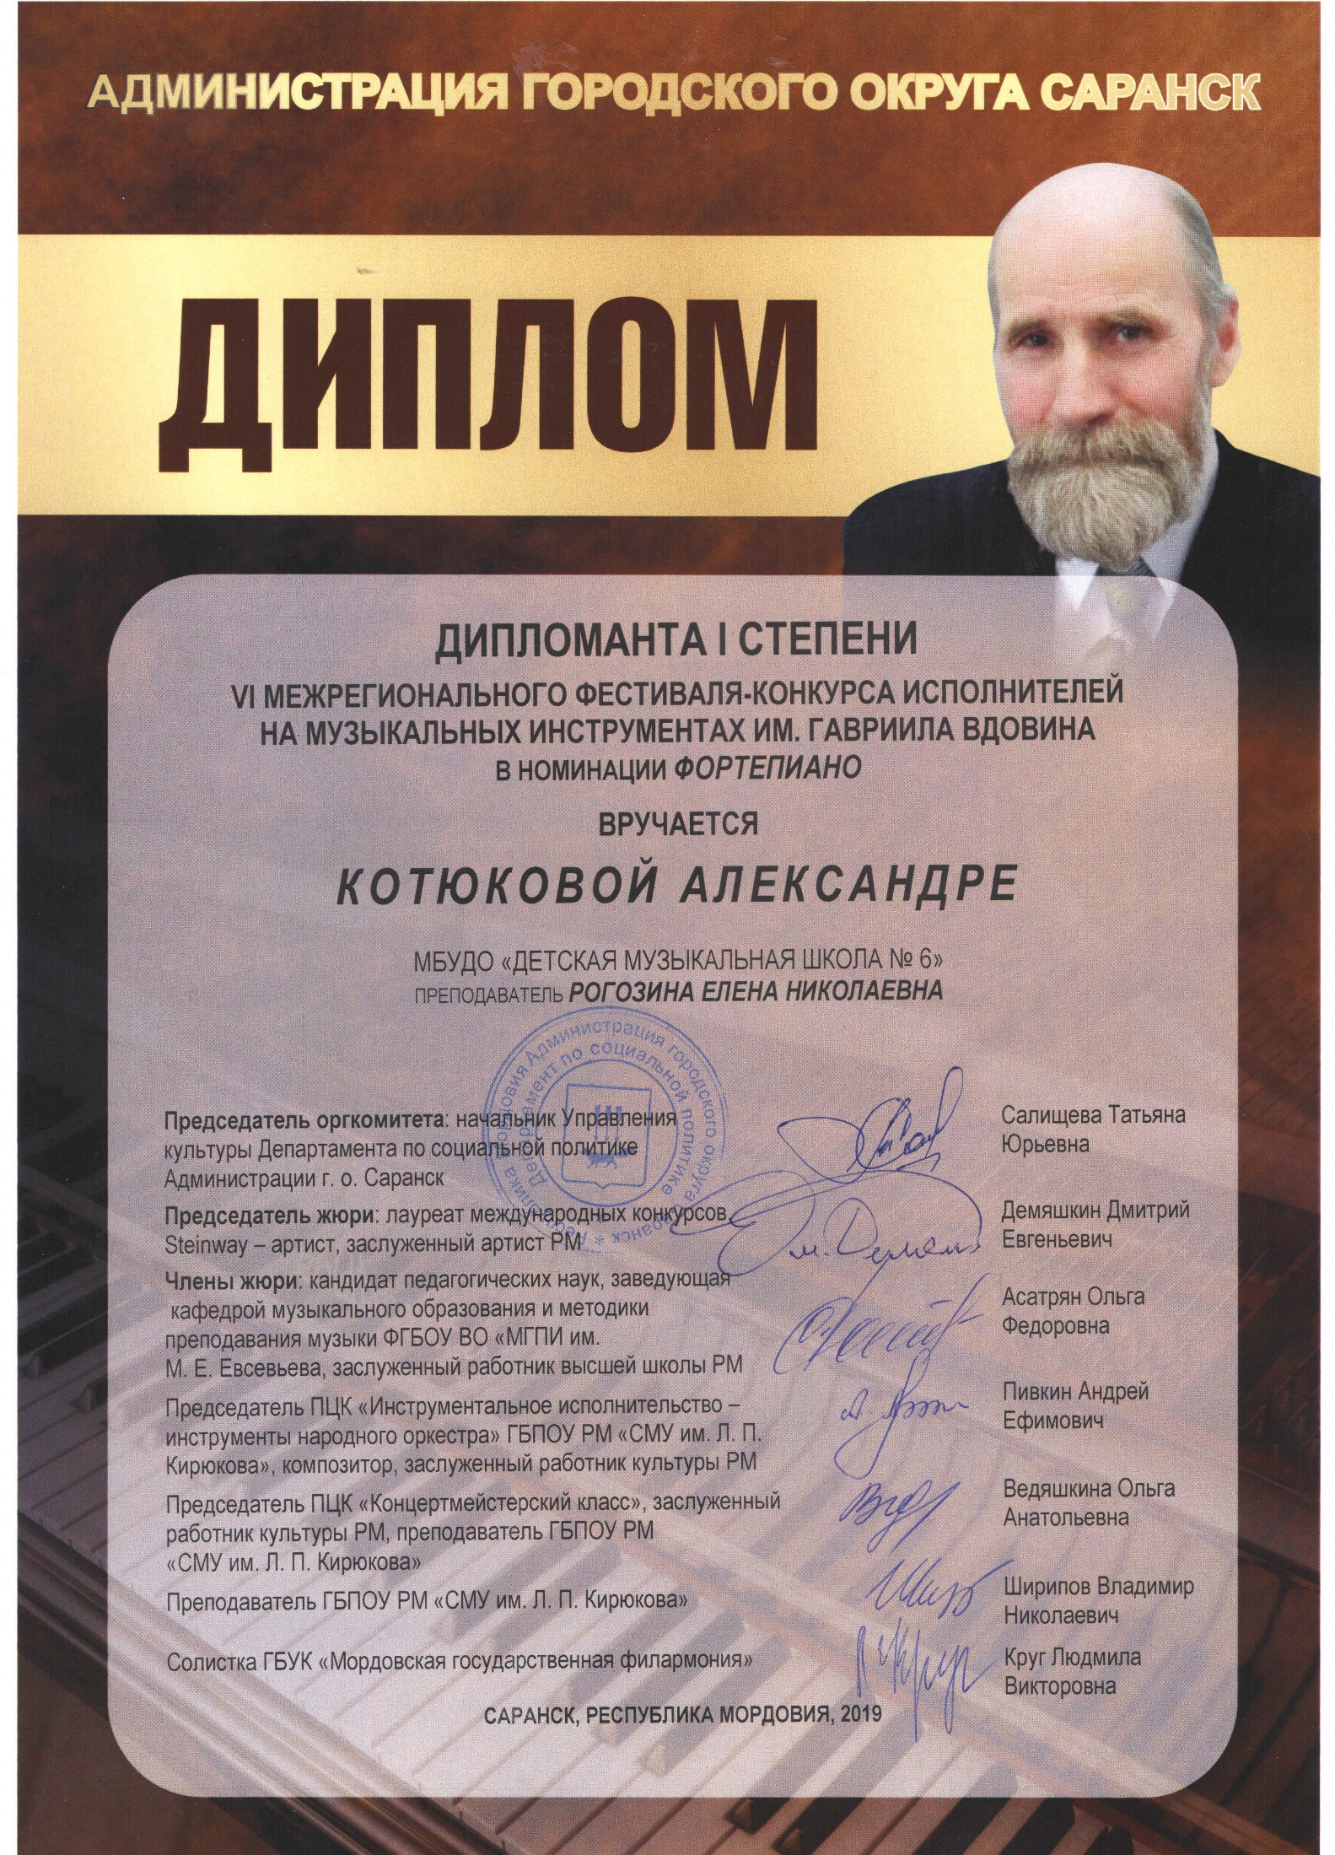

Slide 17
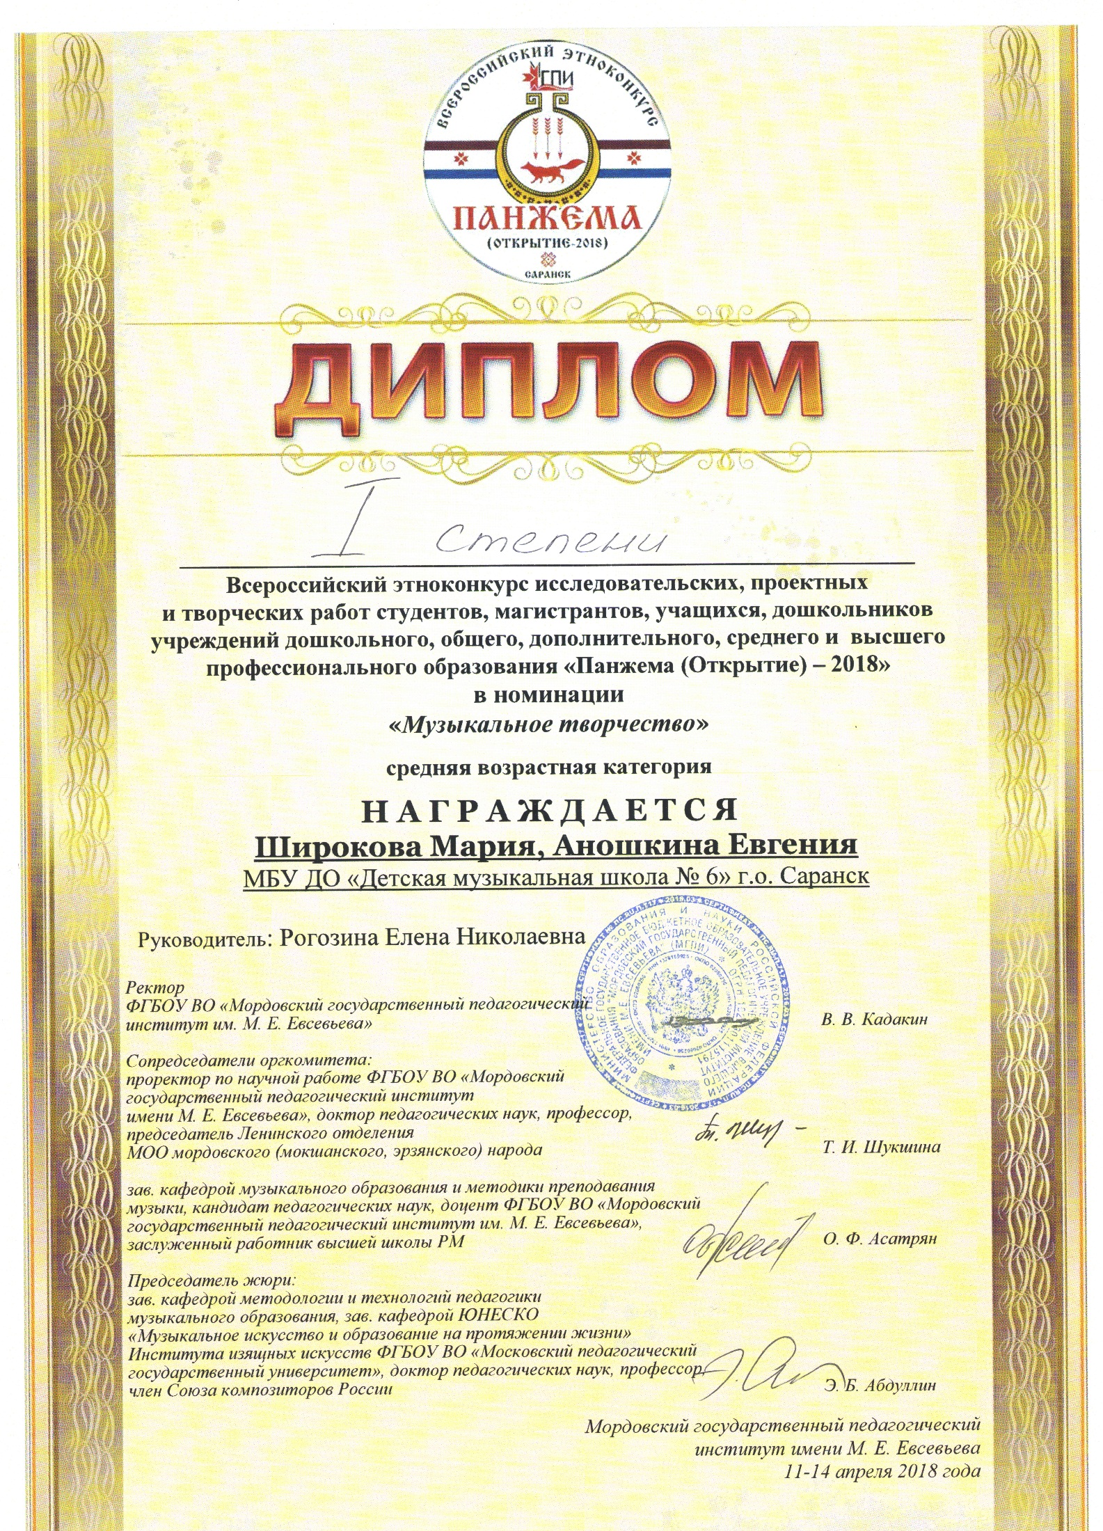

Slide 19
6. Количество учащихся (коллективов), принимающих участие в конкурсах, фестивалях, выставках различного уровня за межаттестационный период.

Slide 22
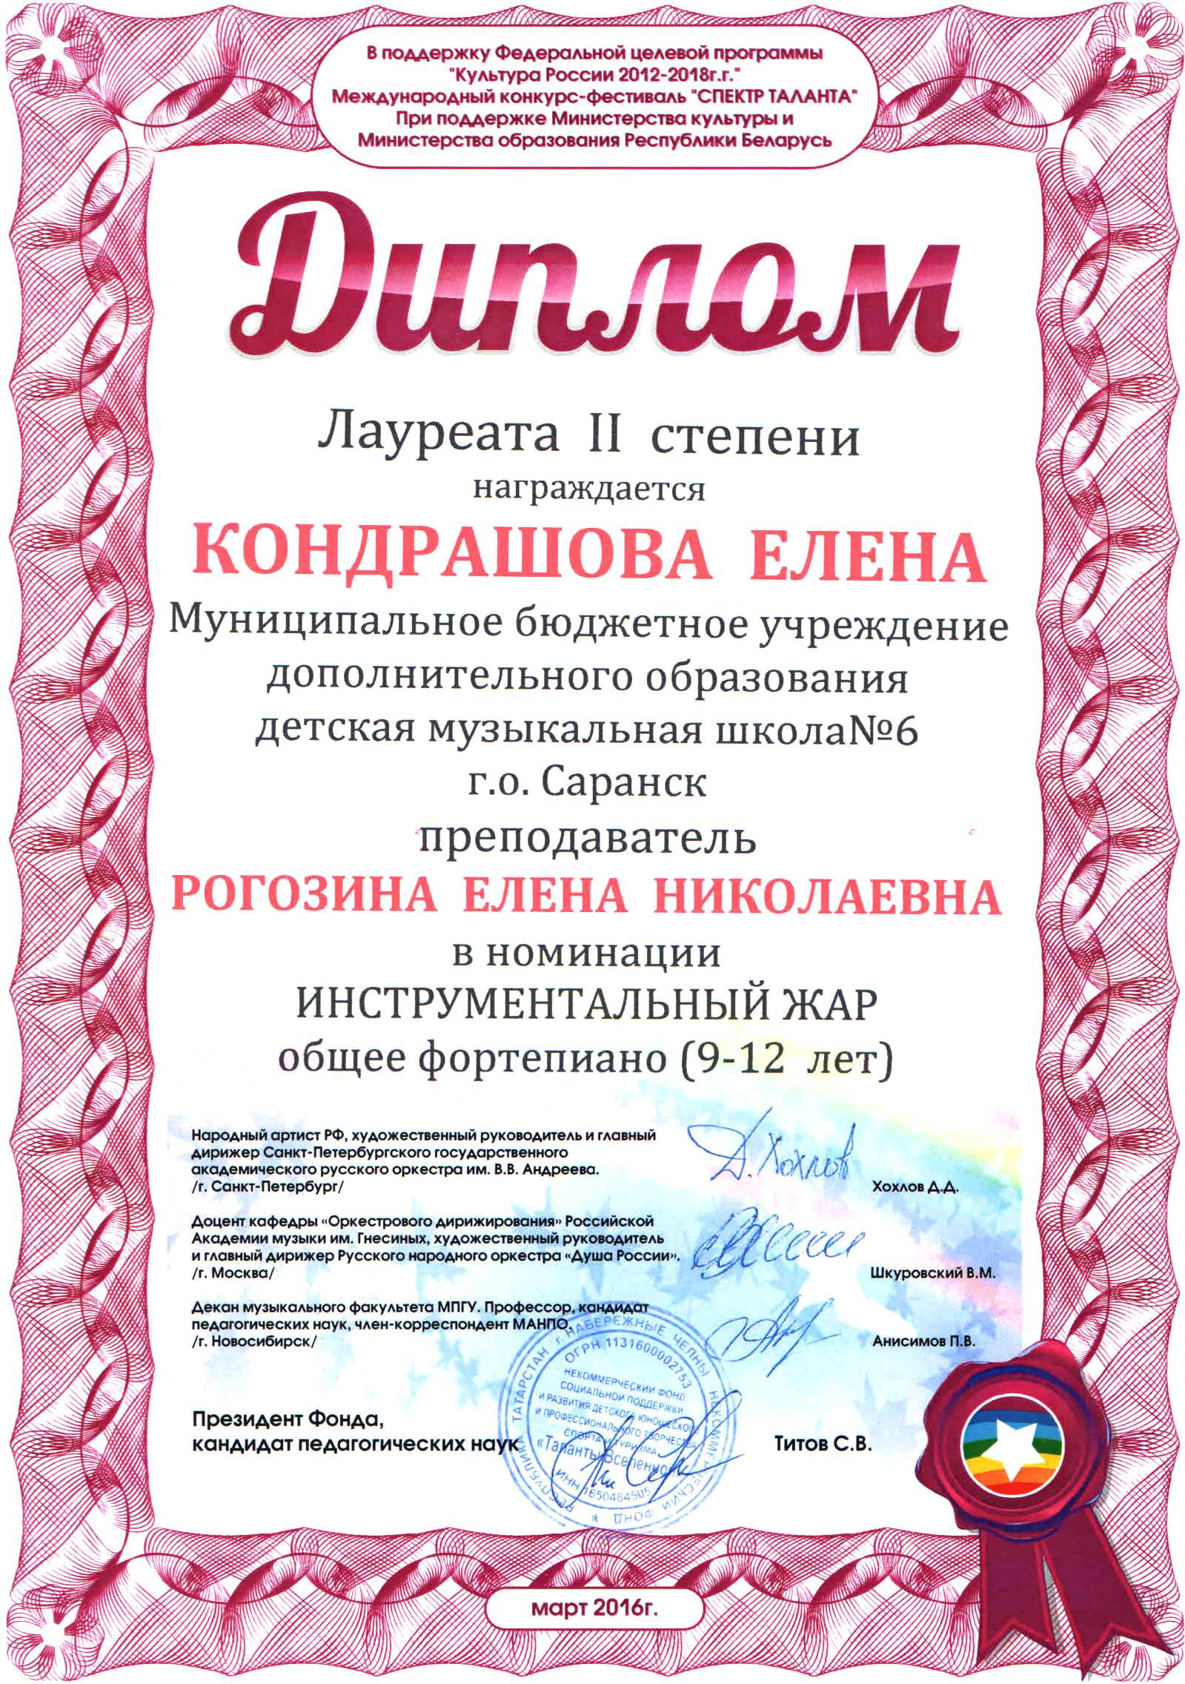

Slide 23
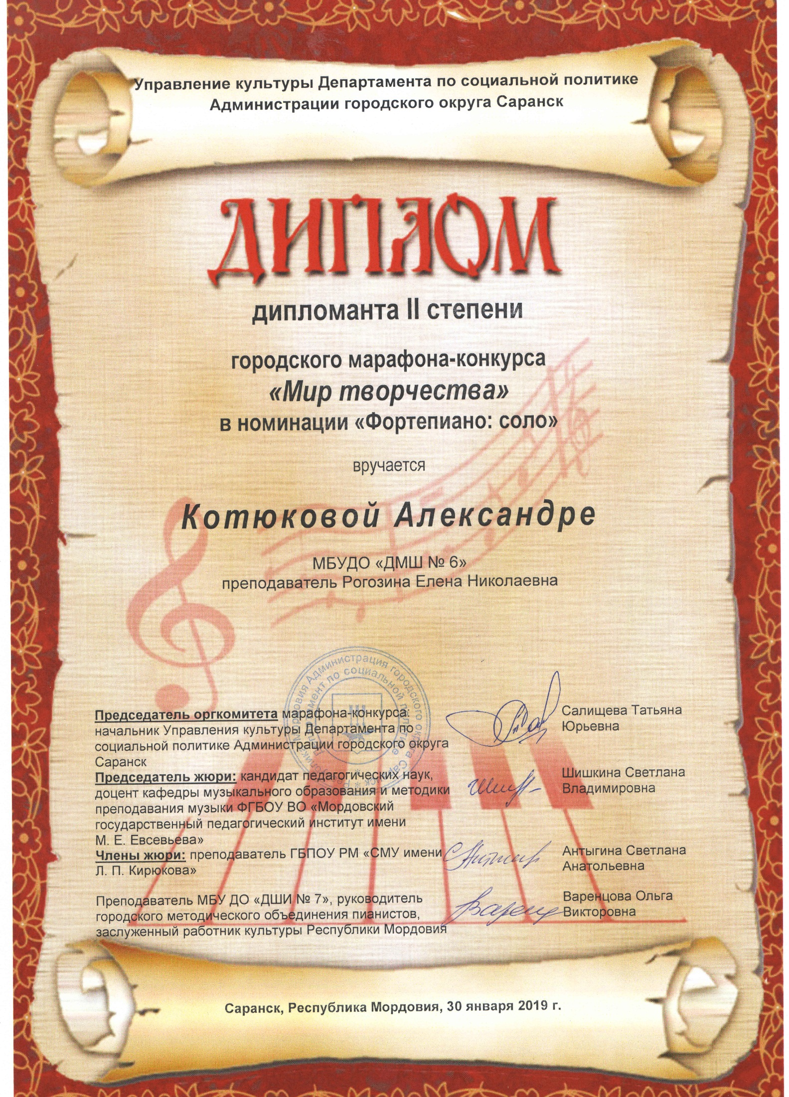

Slide 24
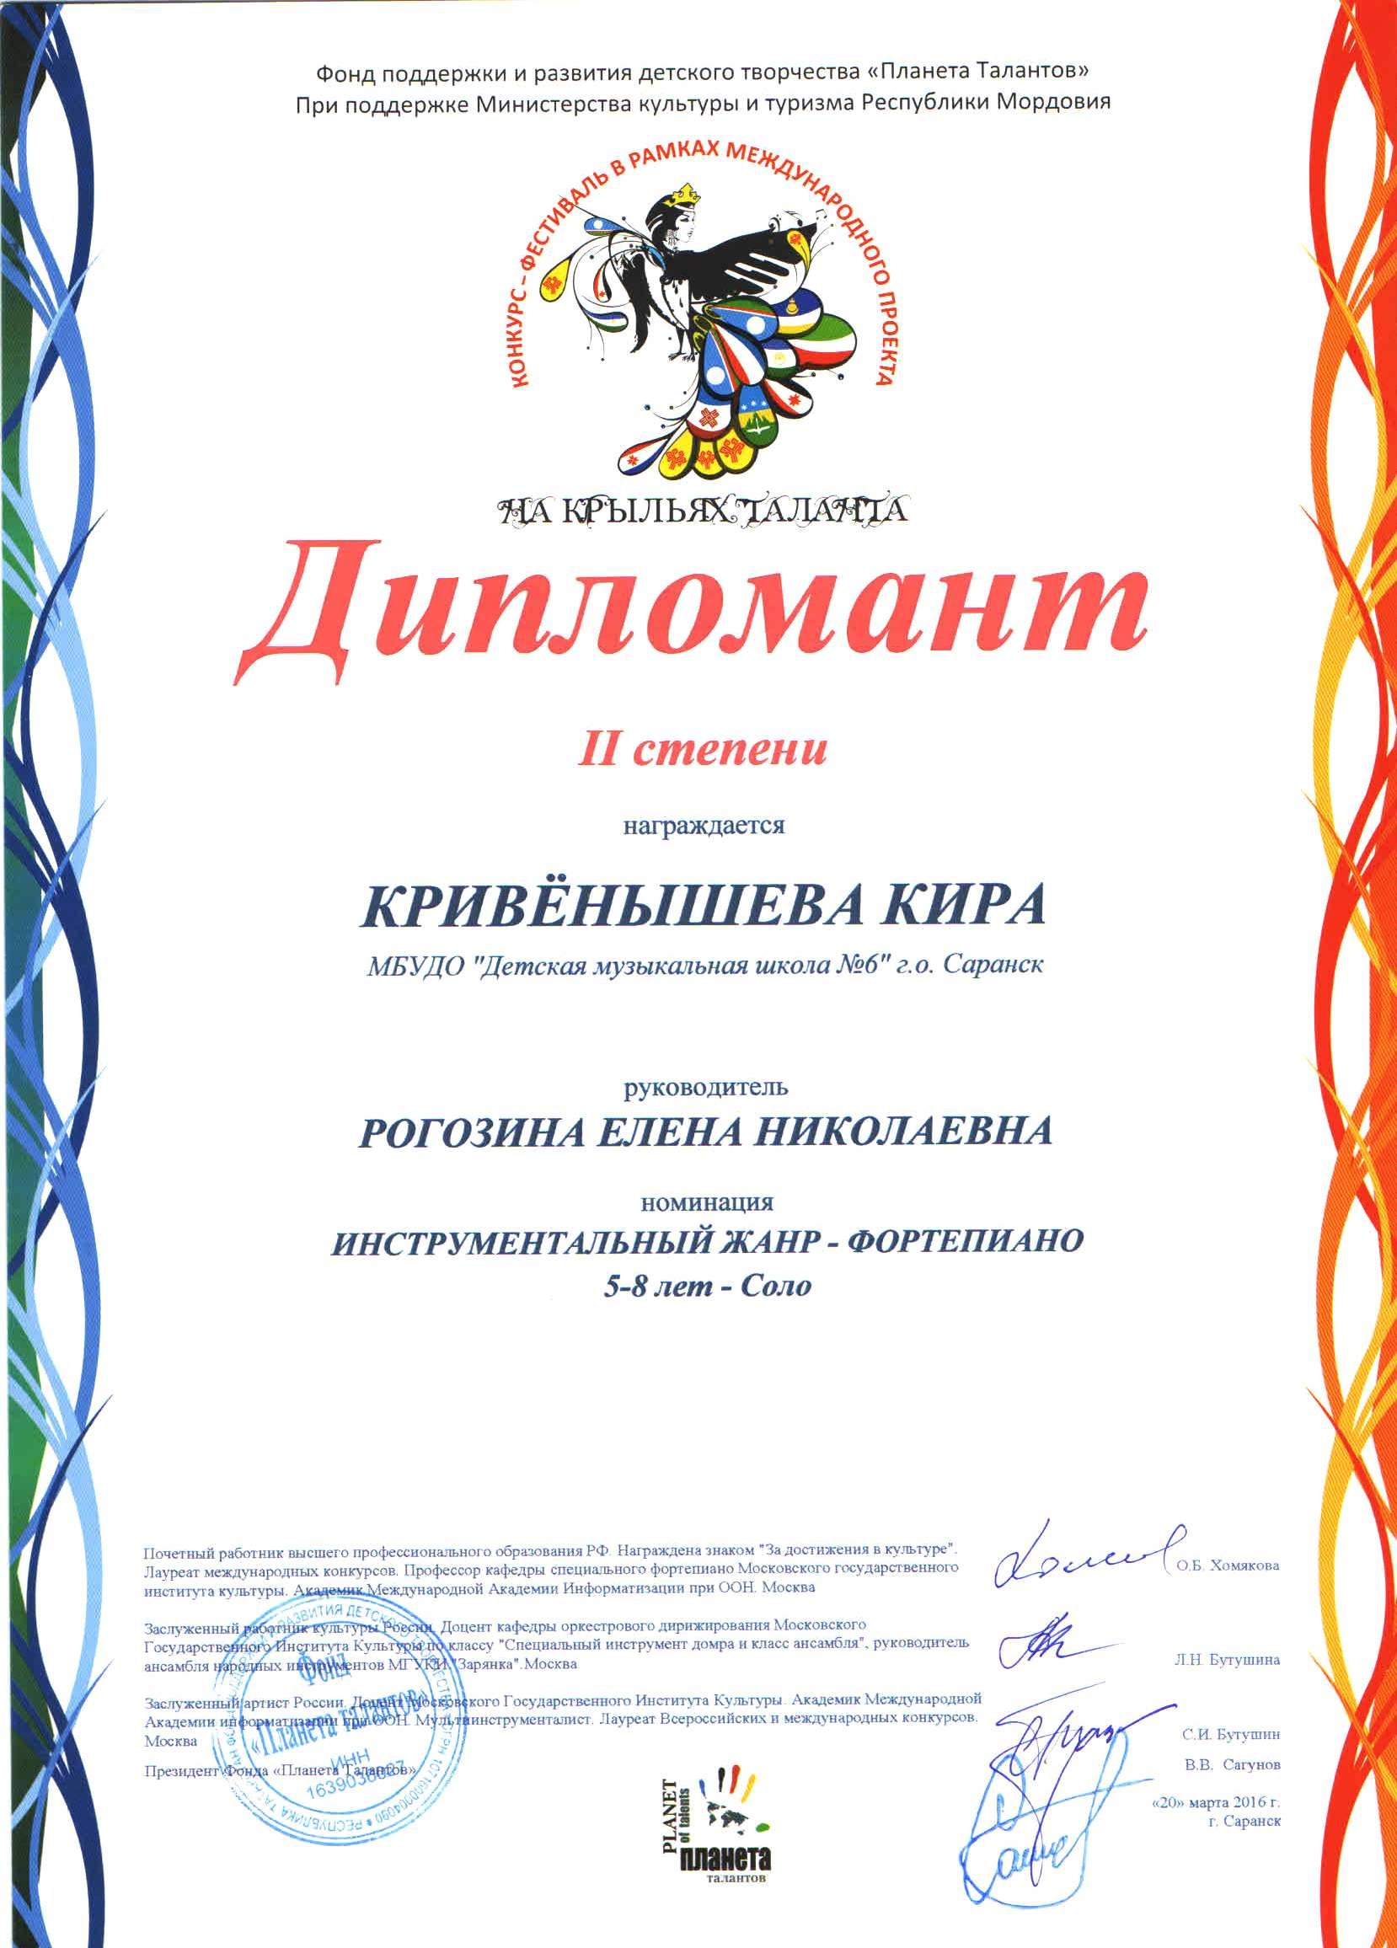

Slide 26
7. Участие преподавателя или учащихся в мероприятиях концертно-просветительского характера

Slide 27
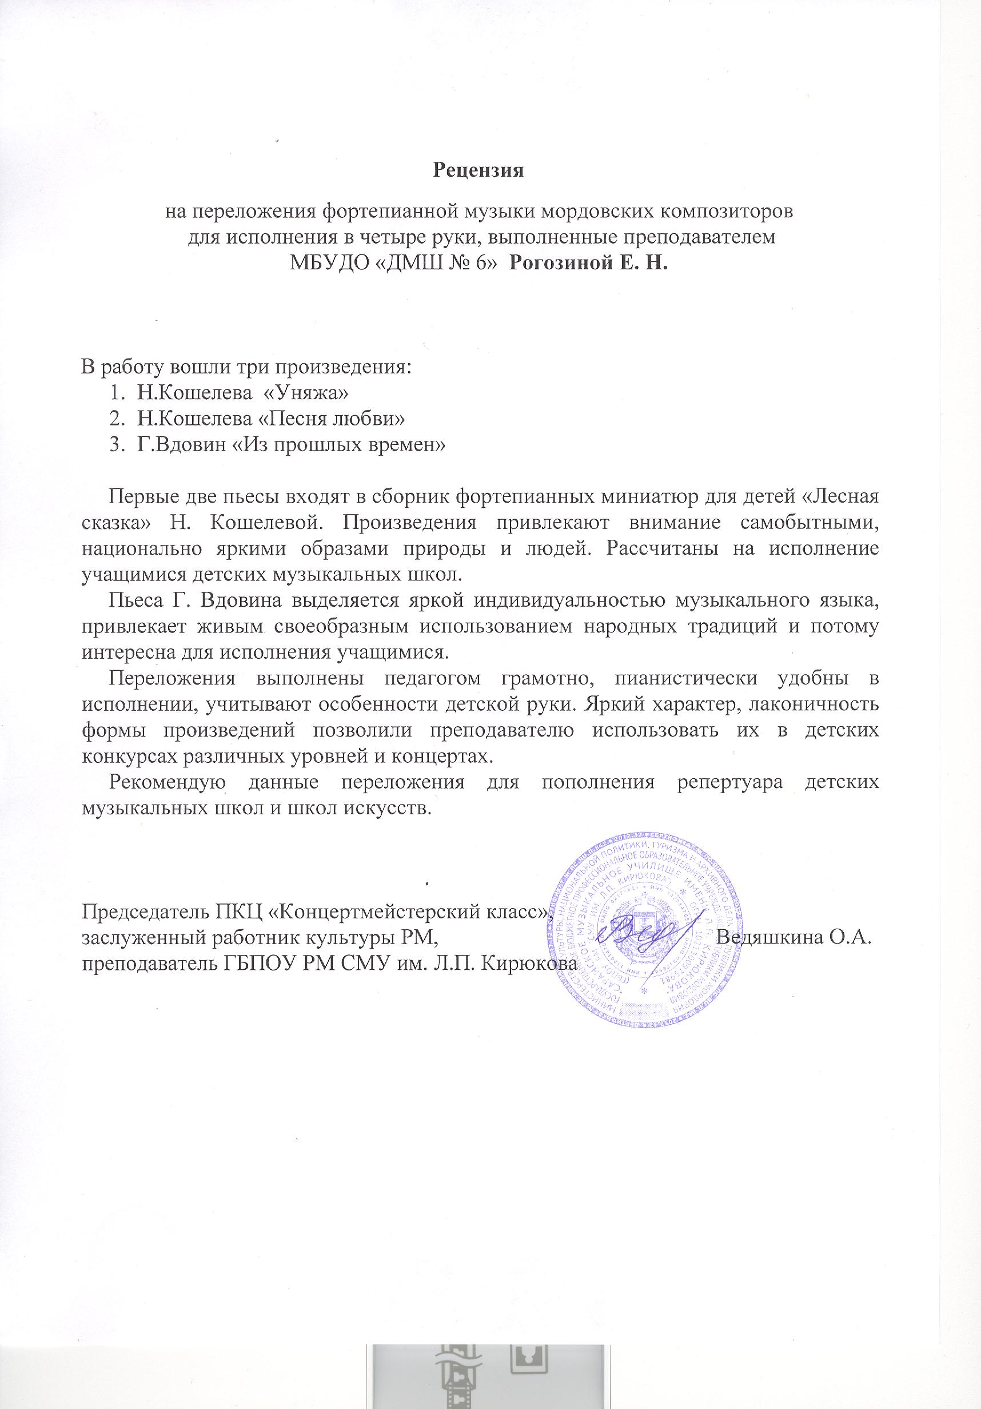
9. Наличие авторских учебно-методических пособий, разработок, аранжировок или переложений музыкальных произведений

Slide 28
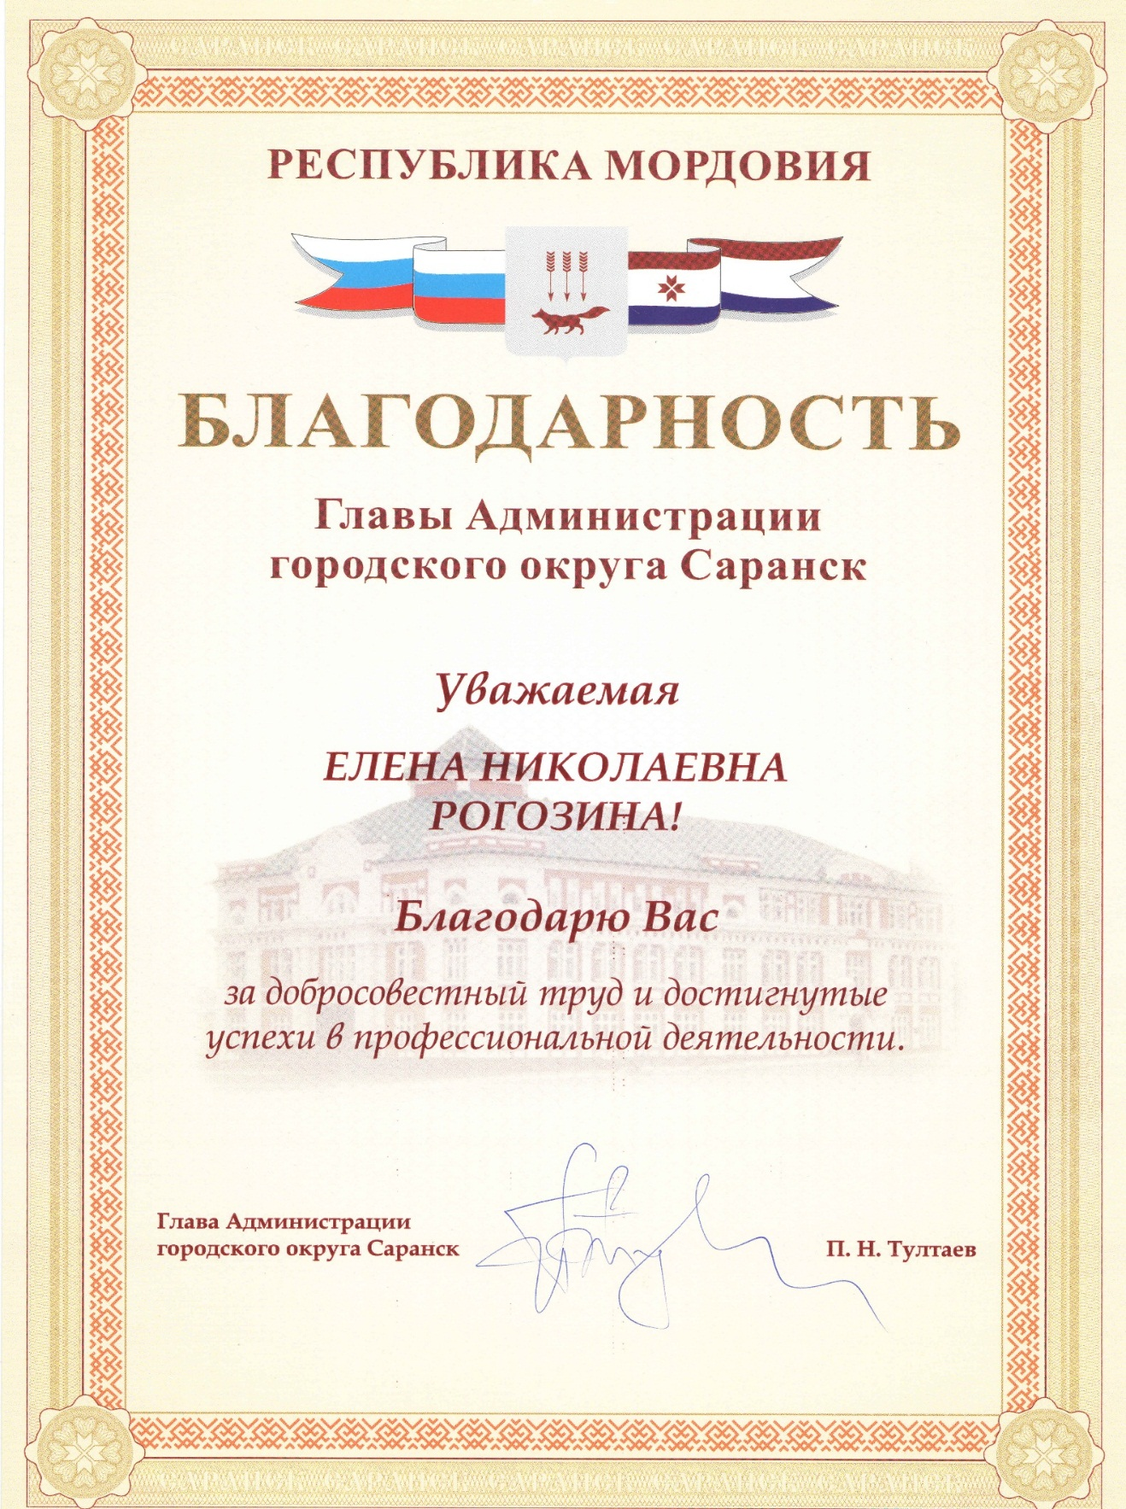
10 Признание высокого профессионализма, наличие грамот, благодарственных писем, полученных за работу преподавателя (в межаттестационный период)

Slide 29
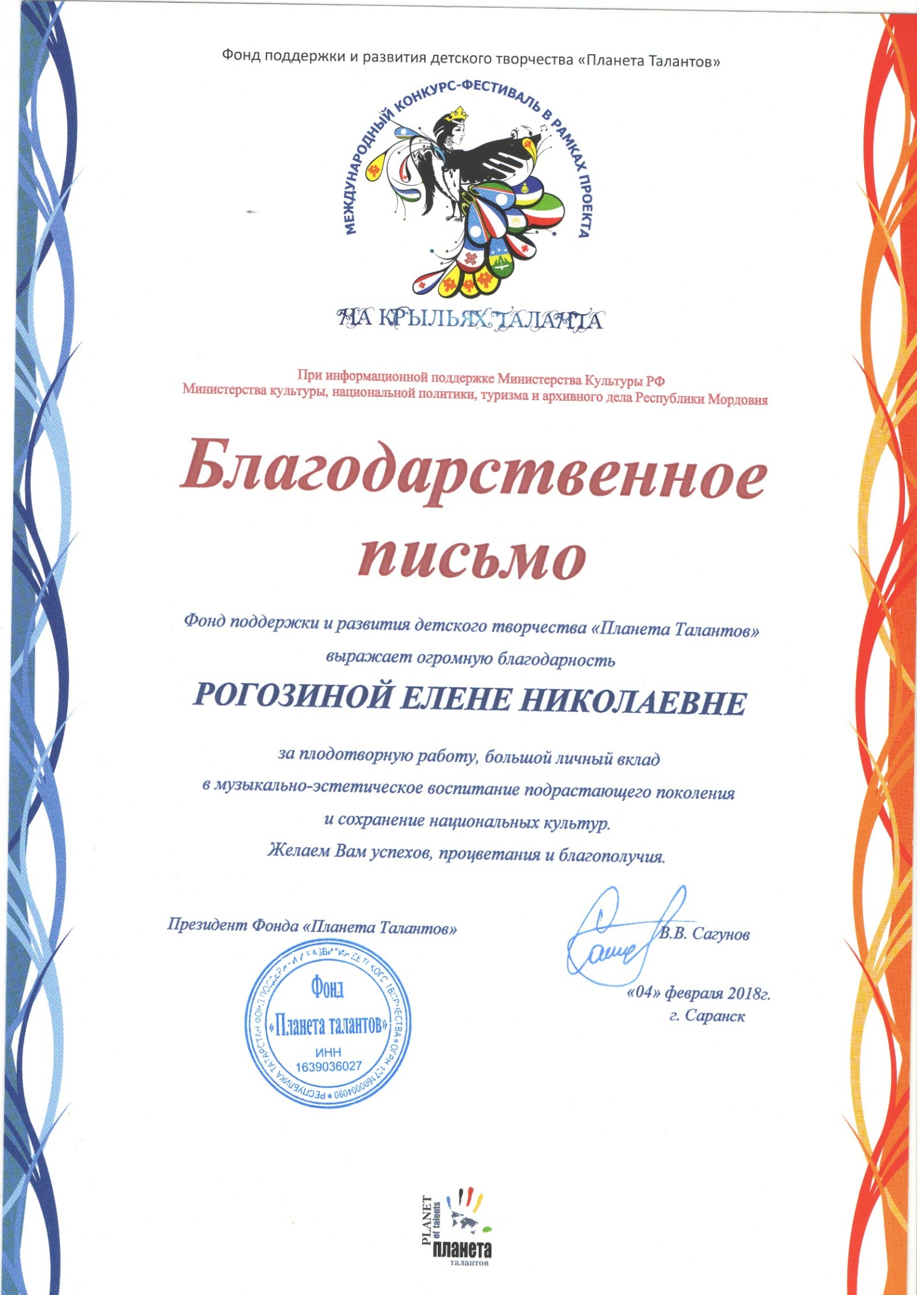

Slide 30
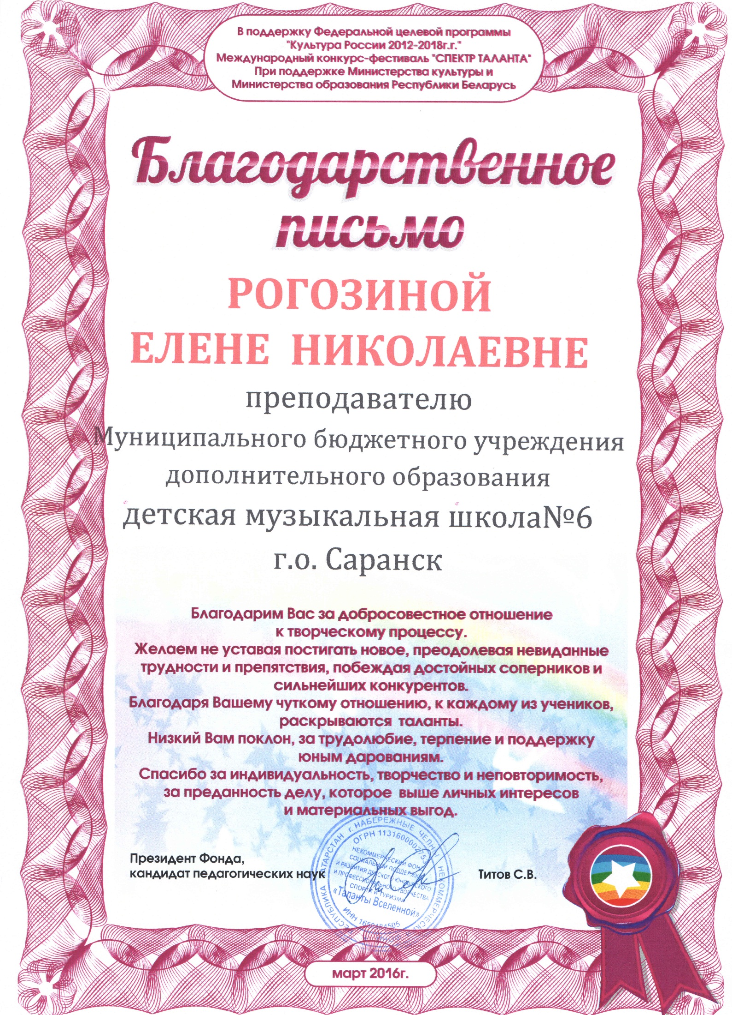

Slide 31
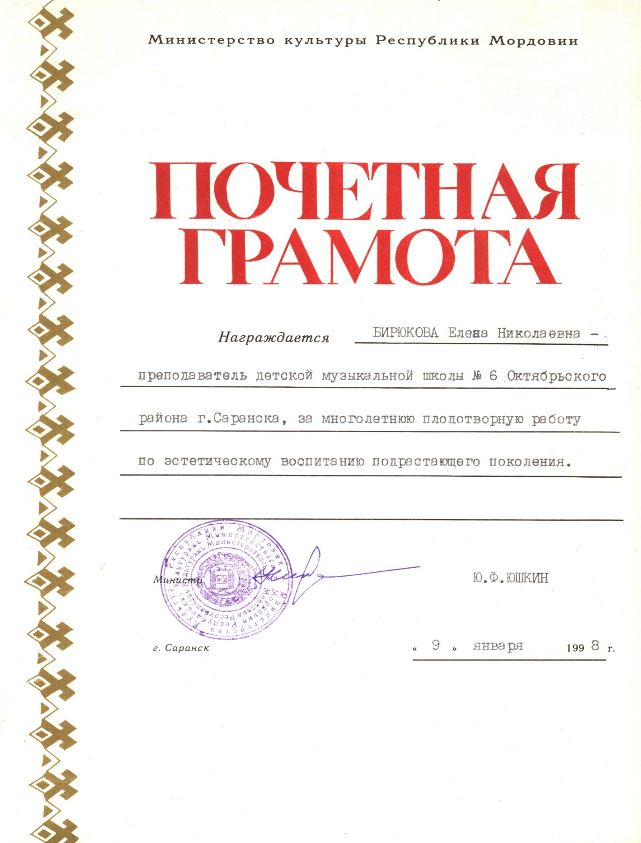
11 Наличие наград (грамот, благодарственных писем), полученных за работу в области культуры и искусства.

